Slide 1
Wiem, co jem.
W RAMACH EUROPEJSKIEGO
KODEKSU WALKI Z RAKIEM
Wykonała: Katarzyna Węglarz

Slide 2
Jak czytać etykiety?
Kilka prostych zasad, jak czytać etykietę:
Zawsze patrzymy na tył opakowania sprawdzając:
1. Datę ważności, która funkcjonuje jako:
Termin przydatności do spożycia (na produkcie znajdziemy napis "Należy spożyć do ...", określa dzień, miesiąc i rok) - dotyczy to żywności nietrwałej i łatwo psującej się, np. mięso, nabiał; oraz data minimalnej trwałości ("Najlepiej spożyć przed...", określa miesiąc i rok) - na produktach długoterminowych, suszonych, mrożonych
2. Warunki przechowania, np. w suchym i chłodnym miejscu;
3. Wartości odżywcze, kalorie, GDA z ang. GuidelineDailyAmounts, czyli wskazane dzienne spożycie;
4. Skład produktu - podawany w sposób malejący, czyli od składnika, którego jest najwięcej, do takiego którego jest najmniej (patrz np. kakao „dla dzieci” – kakao czy cukier?).
5. Właściwą nazwę produktu; łąkowe, śmietankowe czy „prosto z natury” nie musi oznaczać masła.
Pamiętaj!
Im krótsza lista składu produktu spożywczego, tym zdrowiej.
Jeśli na pierwszym, drugim lub trzecim miejscu występuje cukier – nie kupuj, nie warto!

Slide 3
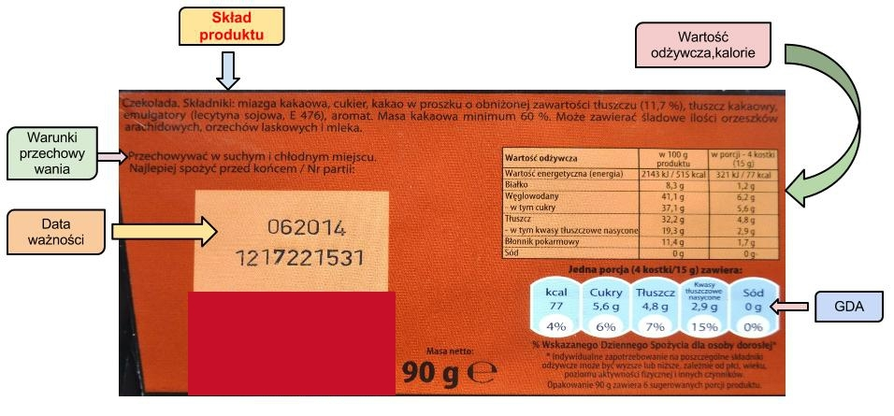
Warto wiedzieć, co kryje lista składników, gdyż oprócz podstawowych substancji takich jak: białka, cukry czy tłuszcze wprowadzane są nazwy i symbole E, z których rozszyfrowaniem niejedna osoba może mieć problem. Zadajmy sobie pytania: Co kryje się pod symbolem E ?Których E należy się wystrzegać? oraz Jak E wpływa na nasze zdrowie?

Slide 4
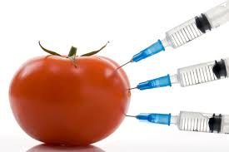
Krótki przewodnik po "E"
Co to jest lista E?
to spis dodatków do żywności, powszechnie stosowanych w przemyśle spożywczym,
są wśród nich substancje pochodzenia naturalnego, czyli występujące w przyrodzie i syntetyczne - powstające w laboratorium,
obecnie funkcjonuje ponad 1500 dodatków do żywności,
każde E dodane do produktu spożywczego opisane jest na jego etykiecie jako skrót E z numerem, np. E 621 to glutaminian sodu,
wyróżnia się 5 podstawowych grup E: barwniki, konserwanty, przeciwutleniacze, emulgatory i pozostałe.

Slide 5
Kiedy „E” staje się szczególnie szkodliwe?
Gdy spożywamy je długotrwale i w dużych ilościach albo w połączeniu z inną substancją tworzą związek, który może być dla nas trujący, np. połączenie E 211 (benzoesanu sodu) z witaminą C, gdyż prowadzi to do powstania rakotwórczego benzenu. Takie połączenie stosuje się w produkcji napojów gazowanych.

Slide 6
Gdzie znajdziesz najwięcej „E”?
Do masowo stosowanych E w żywności należą:
E 210, E 211, E 220, E 249 - E 252, E 621,
E 951, E 954.
Najwięcej E zawierają takie produkty jak: słodycze, napoje gazowane, wędliny.
Istnieje grupa osób bardziej wrażliwych na działanie substancji E, należą do nich: małe dzieci, alergicy, osoby starsze, osoby o wrażliwym układzie pokarmowym.
Generalna zasada jest taka:
Im krótsza lista E na produkcie, tym lepiej!

Slide 7
PODSTAWOWY PODZIAŁ E
Grupa E | Numer | Występowanie | Właściwości
Barwniki | E 100 - E 199 | Słodycze, desery, napoje, galaretki | Nadają lub poprawiają barwę produktów
Konserwanty | E 200 - E 299 | Wyroby garmażeryjne, napoje gazowane, soki, konserwy, owoce suszone | Zapobiegają psuciu się produktów, przedłużają trwałość i zabezpieczają przed drobnoustrojami
Przeciwutleniacze | E 300 - E 399 | Płatki śniadaniowe, frytki, chipsy, masy do ciast, biszkopty, wędliny, | Zapobiegają utlenieniu środków spożywczych, przeciwdziałają np. jełczeniu tłuszczów
Emulgatory | E 400 - E 499 | Lody, zupy w proszku, majonez, margaryna, wędliny, pieczywo, czekolada i produkty czekoladowe | Odpowiadają za trwałość i konsystencję produktu
Inne np. wzmacniacze smaku | E 500 - E 1500 | Słodycze, gumy do żucia, napoje light, soki, jogurty, desery, przyprawy | Wzmacniają smak, zamienniki cukru

Slide 8
Szkodliwe „E składniki”
E 102 TATRAZYNA
Reakcje alergiczne, bezsenność
Podejrzany o ADHD
E 104 Żółcień Chinolinowa
Reakcje alergiczne
Podejrzany o ADHD
E 110 Żółcień Pomarańczowa
Reakcje alergiczne
Podejrzany o ADHD
Występowanie: napoje w proszku, sztuczne miody, esencje owocowe, musztardy, napoje bezalkoholowe, zupy w proszku, galaretki, dżemy;
Występowanie: napoje gazowane, cukierki na kaszel, lody, galaretki do ciast;
Występowanie: gumy do żucia, żele, musztardy, zupy w proszku, marmolady, płatki zbożowe, marmolady;

Slide 9
E 120 Koszelina
Reakcje alergiczne
E 123 Amarant
Rakotwórczy
Występowanie: ciasta w proszku, płatki zbożowe, kasze, kolorowe napoje alkoholowe, kawior, galaretki, napoje, przetwory z czarnej porzeczki;
E 124 Czerwień Koszelinowa
Niebezpieczna dla astmatyków
Podejrzana o ADHD u dzieci
Występowanie: kolorowe napoje alkoholowe, lody, wyroby piekarnicze i cukiernicze, desery, budynie w proszku;

Slide 10
E 127 ERYTROZYNA
Hamuje wzrost,
E 131 BŁEKIT PATENTOWY
Rakotwórczy
Występowanie: barwione słodycze, lody;
E 210-213 KWAS BENZOESOWY I JEGO SOLE
Rakotwórczy
Występowanie: soki owocowe, galaretki, napoje, margaryny, sosy owocowe i warzywne, konserwy rybne, koncentraty pomidorowe.
Upośledza działanie tarczycy
Występowanie: owoce konserwowane zawierające wiśnie, koktajle wiśniowe;

Slide 11
E 220-E228 DWUTLENEK SIARKI I JEGO SOLE
Reakcje alergiczne, bóle głowy;
Utrata wit. B12, nudności, zakłóca pracę jelit;
E249-E251AZOTYNY
Rakotwórcze
Występowanie: mięsa, wędliny, ryby, sery;
E 310-E312 GALUSANY
Reakcje alergiczne
Wysypki
Występowanie: suszone owoce, wiórki kokosowe, przyprawy, naturalne soki owocowe, koncentraty owocowe, chrzan, przetwory ziemniaczane;
Występowanie: płatki ziemniaczane, guma do żucia;

Slide 12
E 320 BHA
Zwiększa poziom cholesterolu we krwi;
Występowanie: frytki, ciastka i ciasta wieloowocowe;
E 400 KWAS ALGINOWY
Niebezpieczny dla kobiet w ciąży- utrudnia wchłanianie żelaza;
Występowanie: dodawany do produktów dla niemowląt, dżemów, galaretek, marmolad, budyniów;
E 407 KARAGEN
Owrzodzenie układu pokarmowego;
Działa przeczyszczająco;
Występowanie: śmietanki pasteryzowane, dżemy, galaretki, marmolady, mleka w proszku, mleka zagęszczone;

Slide 13
E 621 GLUTAMINIAN SODU
Może powodować bóle jelitowo – żołądkowe;
Bóle głowy, nudności, pogorszenie wzroku;
E 951 ASPARTAM
Rakotwórczy;
Występowanie: ciasta w proszku, płatki zbożowe, kasze, kolorowe napoje
E 954 SACHARYNA
Rakotwórczy;
Występowanie: napoje bez cukru, dietetyczne produkty mleczne, soki owocowe bez cukru, desery bez cukru, wybory cukiernicze, piwa bezalkoholowe, dżemy, marmolady, musztardy, galaretki, sosy, konserwy rybne, pieczywo, płatki zbożowe; jako dodatek do produktów dla dietetyków;
Występowanie: koncentraty spożywcze, zupy i dania w proszku, przyprawy, sosy w proszku, sosy sojowe, wędliny, konserwy;

Slide 14
Lista nieszkodliwych E - składników
E 100 KURKUMINA | E 101 RYBOFLAWINA -WIT. B2 | E 140 CHLOROFIL | E 160- E 163 KAROTENY
E 300 KWAS ASKORBINOWY - WIT.C | E 306 WITAMINA E | E 322 LECYTYNA | E 410 MĄCZKA CHLEBA ŚWIĘTOJAŃSKIEGO
E 412 GUMA GUAR | E 440 PEKTYNA

Slide 15
Źródło:
www.dziecisawazne.pl
www.eioba.pl
www.ulicaekologiczna.pl
http://zdrowo.info.pl/
Rozporządzenie Ministra Zdrowia z dnia 22 listopada 2010 w sprawie dozwolonych substancji dodatkowych Dz. U. 2012 Nr 232, poz. 1525.

